Slide 1
Sistemas Distribuidos
Lenguajes de programación

Slide 2
Agenda
Introducción
Lenguaje para programar sistemas distribuidos
Objetivos
Requerimientos
Paralelismo
Comunicación entre procesos y Sincronización
Manejo de A.D.
Conclusiones
Bibliografía

Slide 3
Objetivos y requerimientos
¿Qué tipo de lenguaje?→ Selección
Objetivos
Tiempo de respuesta → ¿Cómo? ¿Granularidad?
Confiabilidad y disponibilidad →Fallas
Funciones especiales → Recursos compartidos
Distribución inherente de la aplicación → Aplicación distribuida, Hw distribuido
Requerimientos
Múltiples procesadores
Cooperación
Fallas parciales

Slide 4
Introducción
¿El lenguaje es viable para la aplicación?
¿El lenguaje puede ser implementado de manera eficiente sobre el Hw dado?
Paralelismo
Lenguajes funcionales (ParAlf1), Lenguajes lógicos (PROLOG Concurrente, PARLOG), lenguajes orientados a objetos (Emerald)
Comunicaciones
Llamadas a procedimientos, Memoria global (Linda, Orca, PROLOG Concurrente, PARLOG, ParAlf1), paso de mensajes
Manejo de fallas
Programador → estado consistente (Argus, aeolus)

Slide 5
Requerimientos
Un S.O. + L.S
(-) Un S.O. no conoce de estructuras de datos complejas
(+) Eficiencia en algunas tareas
Un L.P.D
(+) Un modelo de programación de alto nivel
(-) Mayor complejidad y menos eficiente en algunas tareas.
Distribución Física: Multicomputadores vs. Multiprocesadores.
Distribución Lógica: Comunicación→ Paso de Mensajes vs. Memoria Compartida

Slide 6
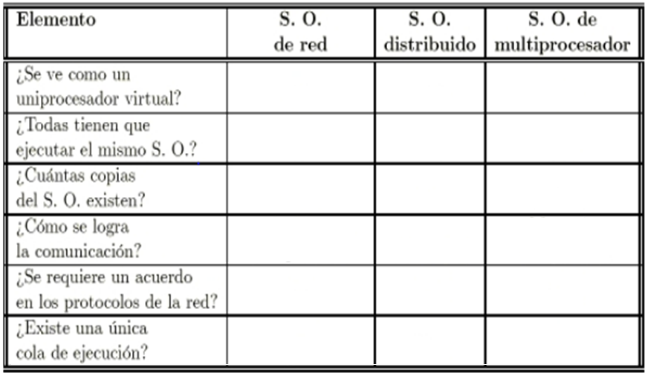




Slide 7
Paralelismo
Paralelismo Vs pseudoparalelsimo
¿Es ideal ocultar el paralelismo al programador?
¿Es conveniente usar Memoria Compartida con pseudo-paralelismo?
EXPRESIÓN DEL PARALELISMO (Unidades)
Proceso
Objeto
Funciones / Procedimientos
Cláusula
¿Lenguaje secuencial?

Slide 8
Paralelismo
Proceso
¿Qué es? (Propio estado y datos)
¿Qué tipos de creación de procesos existen?
Implícita: Declaración de variables de tipo proceso
Mapeo más eficiente
Explícita: Uso de constructores
Más flexible

Slide 9
Paralelismo
Objeto
Características
Encapsula comportamiento y datos
Uso exclusivo de mensajes para la comunicación.
Herencia
Paralelismo:
Modelo de objetos activos
Lenguajes O.O. secuenciales se basan en el modelo de objetos pasivos.

Slide 10
Paralelismo
Modelo de Objetos pasivo
¿Cómo se obtiene el paralelismo?
(1) Permitir que un objeto se active sin previamente recibir un mensaje
(2) Permitir que el objeto siga ejecutándose después de recibir un mensaje
(3) Enviar mensajes a varios objetos
(4) Permitir en paralelo enviar y recibir mensajes

Slide 11
Paralelismo
Funcional/procedimental
Dependencia: ?
Lenguajes funcionales
Solo depende de los datos de entrada
Pure, Lisp
Lenguajes procedimentales
Las funciones pueden afectar a otras de varias formas:
Variables globales
Apuntadores
Ada, Occam

Slide 12
Paralelismo
Paralelismo funcional/procedimental
Lenguajes funcionales:
No existen efectos de borde
Ejemplo : h ( f(3,4), g(8))
Problemas: Es importante la granularidad (alto costo de comunicación en operaciones simples)
Lenguajes procedimentales:
Ejemplo : h ( f(a), g(a))

Slide 13
Paralelismo
Paralelismo Lógico (Cláusulas – AND/OR).
Ejemplo : A:- B, C, D
A:- E, F
Oportunidades de paralelismo, por cada una de las dos cláusulas, los sub-teoremas pueden trabajar en paralelo
(1)Hasta que una tenga éxito ó ambas fallen – P de “O”
(2) Hasta que uno falle ó hasta que todos tengan éxito – P de “Y”
Si las cláusulas comparten variables
Ejemplo: A:- B(X), C(X)
¿Cuál es el problema?
¿Cuál es la solución?

Slide 14
Mapeo
¿Qué es el mapeo?
El mapeo debe variar si lo que se busca es:
Mejorar el tiempo de respuesta
¿Paralelismo ó PseudoParalelismo?
¿Granularidad?
Confiabilidad (¿P ó PsP?)
Disponibilidad (¿P ó PsP?)

Slide 15
Mapeo
¿Cómo se puede hacer?
Compilación (p. ej. StarMod)
+Se conocen las unidades paralelas que se ejecutarán en un mismo procesador. Memoria
-Poco flexible
Ejecución (p. ej. Concurrent Prolog)
+La unidad paralela se asigna cuando se crea
-Colaboración entre procesos
Ciclo de Vida (p. ej. Emerald)
+El lenguaje permite asignar procesadores
- Migración del proceso

Slide 16
Bibliografía
“Programming Languages for Distributed Computing Systems”. Bal, Steiner, Tanenbaum. ACM Computer Surveys, Vol. 21, No. 3. September, 1989.

